Slide 1
国家电网企业中台建设的理解及技术支撑交流
阿里云智能

Slide 2
目录
阿里巴巴对泛在电力物联网的理解
国网公司企业中台建设策略、重点及演进路线思考
企业中台建设所需技术支撑体系的建议
详细技术交流及演示（Q&A）

Slide 3
阿里巴巴对泛在电力物联网的理解
买卖关系
供应链优化协同
产业链关系
平台化一站式服务
消费互联网
产业互联网

Slide 4
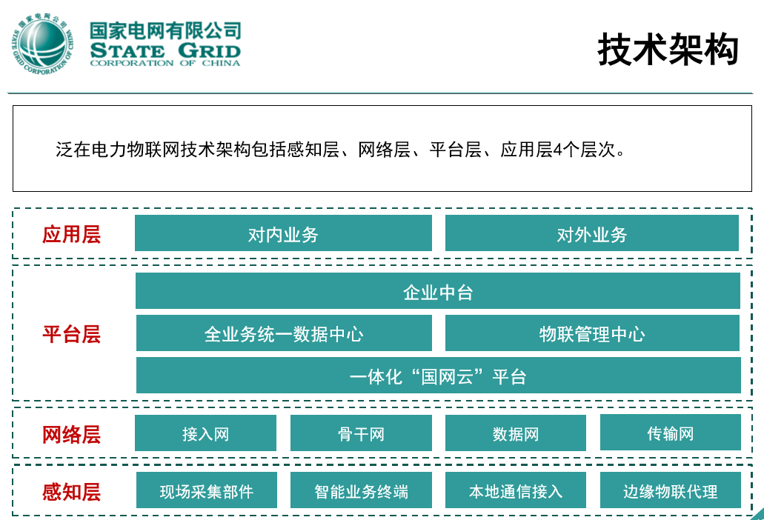
泛在电力物联网的发展框架与阿里巴巴集团如出一辙
消费互联网层面：阿里巴巴愿意将消费互联网技术与经验与国网公司充分共享；
产业互联网层面：阿里巴巴愿意与国网公司广泛合作，探索社会产业互联网发展模式。
阿里巴巴业务中台
阿里巴巴数据中台
阿里云物联网平台
阿里云计算平台
阿里云通信
阿里云IoT设备端操作系统、边缘计算
Notes:
我们对电力泛在物联网的总体建设技术框架做了分析和对比，发现与阿里巴巴集团的业务发展技术框架体系非常相像，感知层，网络层、平台的基础设施、物联管理、业务中台和数据中台等都可以一一对应，可以认为电力泛在物联网的总体发展方向和阿里巴巴的发展方向会是基本一致的，只是说阿里是基于零售商业的互联网业务，国网是能源服务的互联网业务。
所以对于国网公司快速有效的建成电力泛在物联网这一任务：对于消费互联网层面，阿里巴巴愿意将消费互联网技术和经验与国网公司充分共享。而对于产业互联网层面，阿里巴巴愿意与国网公司广泛合作，发挥各自的优势和特长，共同探索社会产业互联网发展模式。
架构一致
一个是零售商业的互联网、一个是能源服务的互联网
共同面对，国网公司快速建成泛在电力的任务
阿里愿意把技术、经验充分共享，共同探索。

Slide 5
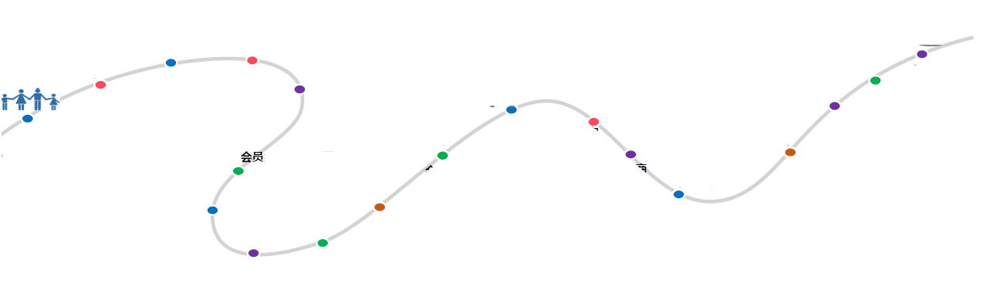





















企业中台建设是加快推动企业资源重心向市场化竞争业务转移的重要手段
能源生态圈
综合能效
电动汽车
分布式光伏
能源电商
数据商业化
客户用能数据
找桩充电数据
光伏运维数据
家庭电气化
交易数据
能效解决方案
租售保险金融
光伏结算数据
乡村电气化
咨询数据
客户主动
营销对接
持续推荐新
产品新服务
注册账户
用户登录
“网上国网”
了解产品
客户经理
主动对接
客户积分
获得
接受产品
推介信息
用能需求
扩展或变更
推荐适合
升级用能产品
主动/被动
多渠道
获得信息
线下营销厅
体验
客户用能
需求
持续用能
服务提供
客户经理
需求对接
持续用能
服务提供
变更需求全渠道
敏捷确认
协同合作伙伴实施
产品/用能变更
客户需求
承接落地
报装接入
产品/用能
协议变更
客户用能金融
支撑需求对接
业务全
方位接入
客户签订用能
合同协议
内转外不转
（一切业务数据化） 企业运营和管理中台化支撑 （一切数据业务化）
客户全方位透明化
运营全过程智能化
产品创新敏捷标准化
服务体验强触达
客户信息全景化；
客户需求主动感知；
客户行为全连接；
客户反馈闭环。
全局能力共享沉淀；
个性能力灵活扩展
运营效能量化评价
运营团队持续赋能
需求输入量化准确
产品创新敏捷标准化
产品业态全局一致
产品全生命周期评价
前端产品渠道多元一致
服务提供主动准确
服务过程全程可观
服务反馈客观高效
企业业
务管理
渠道
管理
客户
管理
市场
管理
产品
管理
销售
管理
客服
管理
专业
管理
综合
管理
Notes:
我们去理解为什么建设泛在电力物联网要增加一层中台层，从阿里巴巴的市场化拓展角度理解，企业中台是国网公司加快推动企业资源重心向市场化竞争业务转移的重要手段，通过中台的建设将原有传统的优势有效调动和集结，有效支撑未来市场化业务的拓展，中台的建设核心是一个调动信息化支撑炮火的过程。
资源中心向市场化转型的重要手段
传统的优势有效调动起来
支撑市场化业务的拓展
中台建设的核心是调动信息化支撑火炮的过程。

Slide 6
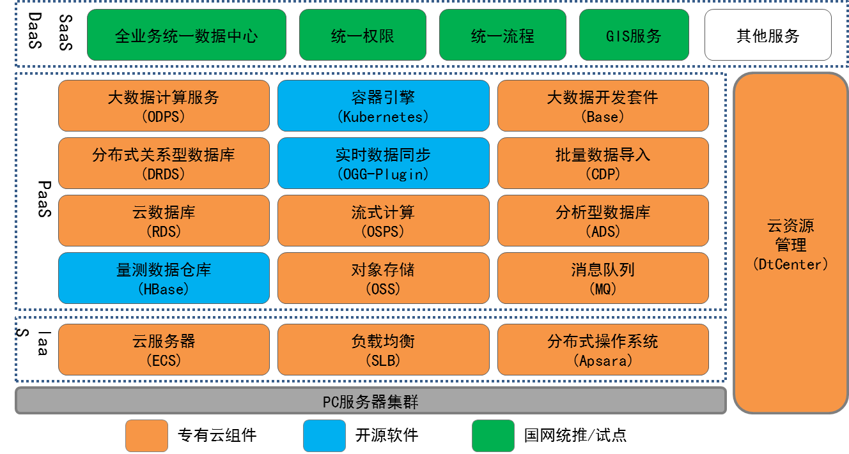
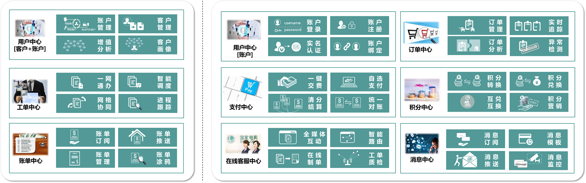
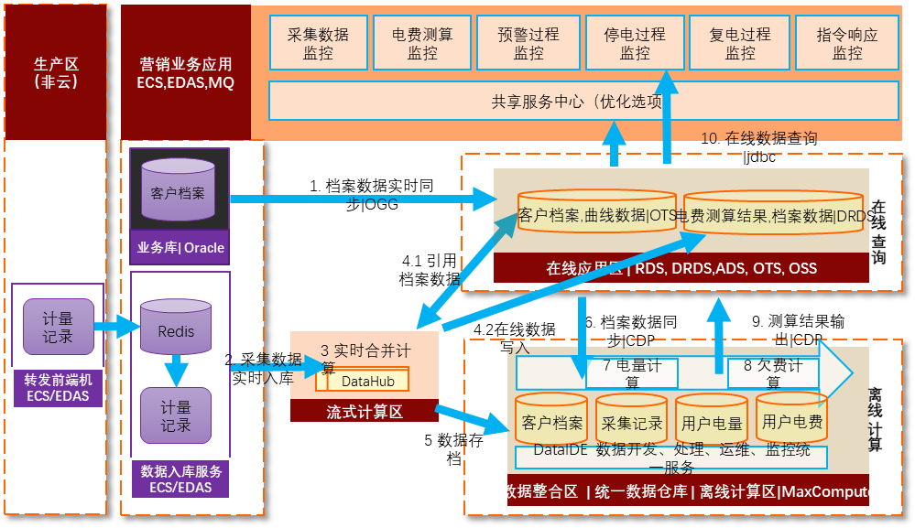
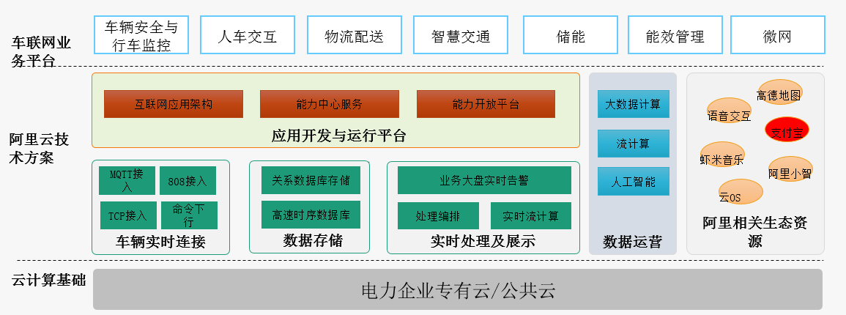
各类场景的支撑经验分享
试点1：浙江电力企业数据中台（雏形）
试点4：网上国网业务中台(试水)
核心启示：数据服务比数据管控重要
核心启示：技术原装比组装要稳定
试点2：河南电力用采大集中
试点3：电动汽车车联网平台
1、一套平台技术多场景柔性支撑
2、数据融通和业务共享经验分享
3、企业数据智能应用合作探索

Slide 7
目录
阿里巴巴对泛在电力物联网的理解
国网公司企业中台建设策略、重点及演进路线思考
企业中台建设所需技术支撑体系的建议
详细技术交流及演示（Q&A）
Notes:
第二部分介绍一下阿里巴巴思考的国网公司企业中台建设策略、重点及演进路线

Slide 8


















阿里巴巴中台演进起源
2016年线上+线下一体化
2013年技术业务统一
2008技术统一
2003创立
业务中台
业务中台
数据中台
AIoT中台
淘宝技术团队
云计算
云计算
中台成立：线上线下一体化
1.中台稳定。成为集团核心资产
2.创新加快。且帮助集团拓展线下
技术持续统一。业务中台雏形
1.成立共享事业部，进一步标准技术
2.业务中台确定三淘并驾齐驱
烟囱建设
1.淘宝花2000美金购买得来
2.与eBay竞争，秘密研发从而无法复用1688技术。
技术统一：集中式走向分布式
1.淘宝实现核心系统去IOE
2.建立以淘系技术为集团统一标准

Slide 9
阿里双中台战略打造阿里巴巴“智能商业”
网络协同、一切业务数据化
数据智能、一切数据业务化
Ali-Ware 业务中台
One Data数据中台
淘宝
天猫
聚划算
天猫超市
全局决策中心
数据化运营
业务流程数据植入
数据业务化
数据资产管理
面向应用开发→统一数据服务中间件
智能数据开发
盒马鲜生
优酷
高德
资产概述
以“业务/ 然对象+萃取标签”为架构构建
数仓规划
萃取
数据中心
消费者数据体系
企业数据体系
商品数据体系
地理位置数据体系
模型构建
资产地图
会员中心
营销中心
交易中心
资源中心
指标规范
资产治理
以“业务板块+业务过程+分析维度”为架构构建
数据同步
发票中心
公共
数据中心
交易
营销
物流
金融
出行
社交
支付中心
结算中心
物流中心
资产应用
数据开发
资产运营
垂直
数据中心
垂直采集
购买
任务调度
企业互联网架构I-PaaS
销售
业务
营销
业务
供应来链
业务
官网
运营
生产
数据
天气
监控告警
EDAS
MQ
DRDS
CSB
ARMS
计算和数据平台
阿里云

Slide 10
阿里巴巴理解的国网电网企业中台建设困难点
业务系统
数据资产
组织协同
技术栈不统一
数据不统一
业务和信息部门主导权
总部-省公司应用技术栈不统一
尚没有体系化成熟的技术支撑平台
命名不规范、口径不统一、算法不一致等导致不标准、质量欠佳
过去管理性系统建设模式已经不适应现有业务执行系统建设；
业务部门各自分头建设
烟囱式应用
数据业务化不足
应用共性与个性未有效区分
烟囱式开发周期长、响应慢、效率低，
上线容易下线难，重复建设导致计算浪费，数据时效性差
技术视角的物理表披露，
面向业务的服务化不足甚至缺失
基层单位不爱用国网统一开发的应用
基层单位借创新名头开发一系列应用
应用支撑不足
数据私产意识
信息服务意识不强
总部统推应用到省公司水土不服
应用迭代变更周期长
数据自我管控意识强，
数据服务SLA没有清晰定义
总部信息部门更多强调考核而不是服务质量
尚未建立基于数据驱动的信息化迭代机制
企业中台建设需要根据企业组织和业务特点，统筹设计适合公司的企业中台框架及建设方法论，而非一成不变的搬迁阿里巴巴经验。

Slide 11
国网企业中台建设策略
建设策略
架构机制统筹规划
技术平台统一支撑
建设工作分工协同
推进方式小步快跑
企业中台能力框架统筹设计并管控
统一中台建设方法论
企业中台建设运营机制统一制定
成熟体系化的技术能力；
一体化技术基础设施支撑；
统一技术平台架构和产品选型；
国网级元数据统一管理。
业务中台：
明确一二级部署方式；
一级中心总部业务部门负责；
二级中心国网定共性，省公司扩展个性；
数据中台：
一级存储标准共性数据；
二级存储区域全量数据；
数据统一服务统一运营管控。
业务负责业务，信息负责技术。
技术平台统一落地；
数据统一汇聚并形成常态增量
数据统一和萃取由业务驱动开展；
业务中台建设以增量应用场景带动
逐步做厚应用服务和和数据服务公共层。
顶层设计
飞行中加引擎
分工合作，网络协同
增量驱动存量

Slide 12
国网企业中台建设-演进方法建议（基于不影响业务角度考量）
业务应用系统
基于中台的企业核心能力框架设计
企业各场景微应用实现（先增量，后存量）
能力中心A
能力中心B
能力中心C
能力中心D
企业分散业务数据
IOT采集数据
全量数据接入同步
统一数据模型（业务对象层）
数据统一及整合融通
数据多维分析挖掘
共性数据服务沉淀及运营
一体化国网云
企业云计算大数据一体化服务平台（大云物移智技术平台化支撑）
企业中台运营标准、流程及机制定义

Slide 13

国网企业中台整体框架（建议）
信息内网
信息外网
内部
外部
统一内部入口
标准统一业务内部管理支撑服务/场景
统一线上入口（全貌）
客户分析
标准统一业务对外运营支撑服务/场景
用电客户
工单服务、账单服务
网上国网
APP
决策领导
PC系统
辅助决策
营销稽查
客户营销互动
光伏扶贫
国网
总部
电商客户
统一业务中台服务（内网）
互
联
网
业务管理
移动应用
客户中心
工单中心
账单中心
95598
网站
电动汽车客户
数据中台
（标准化全量数据）
产品中心
资产中心
……
统一业务中台服务（外网）
统一运营
工单服务、账单服务
大屏监控
客户中心
（账户）
订单中心
支付中心
光伏客户
积分中心
在线客服中心
……
95598
电话
二级共性数据上传
一级业务数据区域下发
能效客户
省公司
/
垂直专业公司
公司数据通信骨干网
统一内部入口
数据中台
（省级全量数据）
属地/场景化（功能化）
决策领导
网省分布中台服务（内网）
网省分布中台服务（外网）
PC系统
物联管理中心
…….
政府监管
计费中心
计量中心
…….
政务网
业务管理
物联网设备
物联网设备
移动应用
创新业务内部管理需求
创新业务对外运营服务实践
定向客户
业扩报装
积分兑换
……
业务执行
实时快抢
…..
……
供应链客户
大屏监控
…..
……

Slide 14
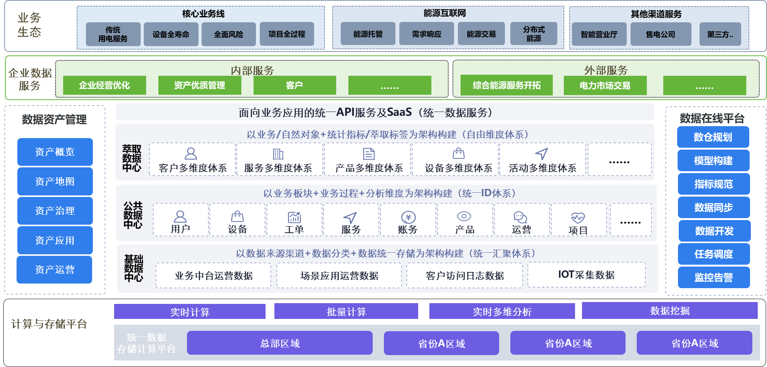
企业数据中台-能力框架
概述
数据及服务
技术及工具
团队及运营机制
演进步骤建议
数据中台是企业各类数据的汇聚、存储、转换及对外服务的统一支撑能力，助力企业开源节流，开源则是成果有效为公司市场化业务开拓提供数字化支持，节流是应用数据提升传统业务效率效益。

Slide 15
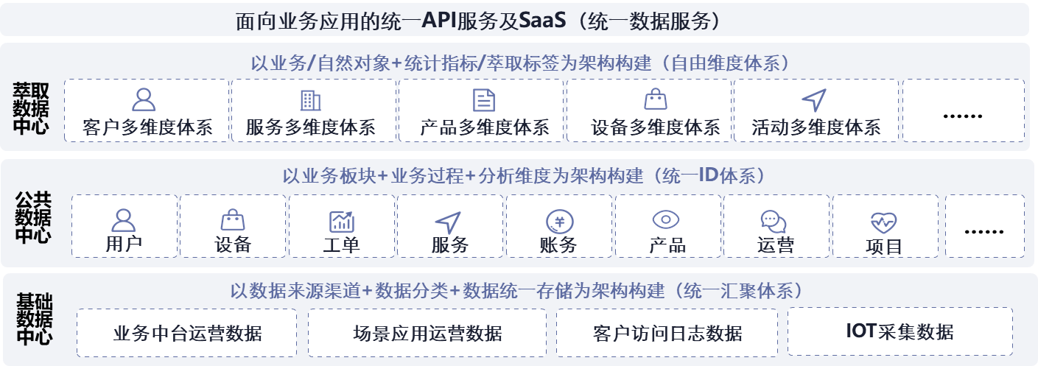
企业数据中台-加快企业数据从技术化向业务化的转变
概述
数据及服务
协同运营模式
团队及运营机制
演进步骤建议
企业数据中台需要完成数据技术汇聚到面向业务化服务表达的全过程，建议国网公司采用信息部门和业务部门分层协同建设方式。
总部侧
总体原则：优先数据颗粒归仓，后逐步数模统一，从离线向准实时演进，服务统一运营
网省侧
基于总部应用场景驱动，业务部门应用沉淀
基于省公司应用场景驱动，业务部门应用沉淀
业务部门分头开展主题对象统一设计
继承总部统一设计，扩展网省个性需求
建成前：不强控数据模型
建成后：两级强控共性数据模型
强控共性数据模型符合度
不强控客户交互模型符合度
强控物模型符合度

Slide 16
企业数据中台-统一数据服务支撑及沉淀
概述
数据及服务
协同运营模式
团队及运营机制
演进步骤建议
原则上公共数据中心和萃取数据中心的数据方才注册为数据服务对外开放，实现有效开放范围控制，分为对内API和对外API，通过API开放构建API经济，逐步推动能源产业生态链的形成。
1、基于统一数据服务引擎提供数据中台数据对外服务封装及运营能力
2、部分公共数据服务通过统一设计建设，如客户画像等。部分公共数据服务通过服务调用数据分析而得出，形成企业公共数据服务迭代机制。
3、公共数据服务通过企业数据资产服务目录对内外部安全可控开放，为业务创新服务和产业生态链系统提供数据驱动的连接能力。
公共服务
标签分析服务
画像服务
模型监测服务
专项专题服务
……

Slide 17
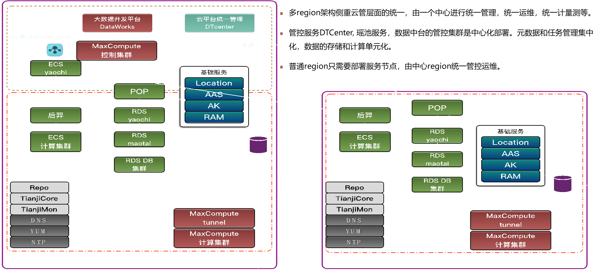
企业数据中台-总部-省级1.5级协同运营模式
概述
数据及服务
协同运营模式
团队及运营机制
演进步骤建议
综合考虑国网公司总部-省市两级业务运营，建议国网公司尽快形成总部-省级两级物理分散，逻辑集中的企业数据中台技术能力，总部可做全网统一共性数据运营，省级可做区域个性数据运营，两者间有效协同。
技术及工具支撑目标：实现包括总部和省公司在内的真正统一的数据资产和数据任务管理。

Slide 18
企业数据中台-需体系化构建团队及机制
概述
数据及服务
协同运营模式
团队及运营机制
演进步骤建议
国网公司应协同国网大数据中心和省信通公司统筹建立总部-省公司两级数据中台配套的专业数据运营服务团队和长效运营机制。
数据同步转换机制
制定因需求而触发的同步接入标准流程及时效承诺，并对同步接入中各场景的数据质量安全明确相应策略。
统一服务运营机制
制定数据服务共性沉淀闭环机制，有效从各个业务部门的个性数据服务抽象为企业级数据服务，为企业数据中台服务沉淀提供指导。
阿里云给浙江电力的数据服务团队分工智能建议
企业数据对外服务总体SLA
制定企业数据对业务部门和外部合作服务的总体SLA范围、内容及时效要求等，以标准规范化流程内容促进企业数据高效使用。
注意：数据各项长效运营机制都需由数据工具固化下来，并由数据运营服务团队标准化在线化对外服务

Slide 20
企业业务中台-能力框架
概述
业务中台框架
业务中台建设运营
技术支撑
演进步骤建议
业务中台是从企业现有信息化系统中有效抽象出企业全局资源配置需求的能力中心，应来自于现有系统共性能力的抽象，先支持市场化竞争业务快速迭代，后逐步将传统业务纳入支撑范畴。

Slide 21
企业业务中台-能力中心识别并形成共性能力体系
概述
业务中台框架
业务中台建设运营
技术支撑
演进步骤建议
应基于企业未来业务蓝图及现有系统共性能力抽象，通过业务维度纵向确定业务服务中心，通过管理或技术等维度横向统筹具有特色的技术服务中心，并定义一二级部署方式，形成企业中台能力框架并发布。

Slide 22
企业业务中台-能力中心设计及建设
概述
业务中台框架
业务中台建设运营
技术支撑
演进步骤建议
能力中心建设及迭代运营由业务部门主导，业务部门负责业务能力中心统一建模，并基于企业统一技术平台开展业务中台能力中心建设并持续扩展。
业务域定义
技术架构
服务模型
设计原则遵从
命名原则
依赖原则
颗粒度原则
松耦合原则
操作设计原则
无状态性原则
约束原则
业务分析
业务模型拆解分析
自顶向下
服务识别
服务设计
服务实现
利旧分析
已有系统资源分析
自低向上
业务流程定义
信息数据模型
架构主题决议
二级部署中心由省公司负责，继承总部的共性数模和服务，并可扩展个性数模及服务
服务组件模型
业务功能定义
服务部署模型

Slide 23
参考：阿里巴巴业务能力中心设计方法论
概述
业务中台框架
业务中台建设运营
技术支撑
演进步骤建议
方法论指导：业务领域建模
B2C业务
1.业务域建模
角色：
业务专家/业务架构师
示 例
商品域
客户域
营销域
支付域
... ...
2.中台架构
方法论指导：服务架构建模
角色：
中台架构师／业务架构师
用户中心
营销中心
... ...
方法论指导：服务化设计方法
3.服务识别/设计
角色：
业务分析师/中台架构师
权限服务
配置服务
消息服务
活动服务
方法论指导：服务化实现原则
4.服务实现
技术实现：
1.基于消息的接口；
2.分布式部署；
3. ... ...
技术规范：
1.异步化原则；
2.性能，可靠性，持久性；
3. ... ...
角色：
开发人员
消息服务
实现

Slide 24
企业业务中台-能力中心对外服务及运营迭代机制
概述
业务中台框架
业务中台建设运营
技术支撑
演进步骤建议
整体应建立包括服务运营规范、服务变更规范、业务中台能力中心拆并原则等规范与标准，保障业务中台各能力中心持续稳定运行，对外高效服务及持续跟进企业资源配置对象变化迭代。
组建常态化业务中台运营团队，并配备合理的角色及分工。
制定各个阶段各个角色的可衡量指标。
制定服务实际运行的衡量指标。
服务全生命周期管控，持续优化完善服务运维管理工具。
架构研发运营一体化
服务治理数据化
业务中台稳态演进
保障数据中台高效稳定
定制合理的服务中心规划、服务梳理、服务设计、服务实现、服务治理的流程和方法，并可持续迭代。
制定上述各个服务化流程的可衡量指标。
组建业务中台评估小组，负责整体营销业务中台规划、建设、演进、评估。
定制合理的企业业务评估流程、方法、标准和可衡量指标。
业务服务化流程与规范
业务中台评估标准化

Slide 25
企业业务中台-体系化技术支撑助力中台迭代
概述
业务中台框架
业务中台建设运营
技术支撑
演进步骤建议
业务中台的建设与运营，需要企业级平台化技术支撑能力统一承载，可有效应对各个能力中心应用微服务化、海量用户访问弹性并发、快速迭代支撑业务创新、业务稳定运行和数据化运营支撑等。
技术关注点：从关注功能和性能需要过渡到关注技术体系性和非功能性技术需求。

Slide 27
企业中台支撑业务快速精准的新增与迭代
智能生态链
企业中台敏捷支撑
综合能源服务
国网公司将有效形成平台化的业务服务能力，有效支撑公司市场化竞争业务，构建电力能源互联生态圈。
ERP
物资
处
理
类
分
析
类
移
动
类
业务
应用
传统应
用
微
应
用
设备管理
缺陷管理
安全管理
安全分析
设备预测
辅助决策
现场作业
规划
…
发电管理
工单管理
…
运营洞察
综合分析
…
移动办公
构建全过程在线运营闭环能力
用户画像
事件行为
趋势预测
组合服务
统一设
备视图
统一工单
设备状态评价
......
数据服务
经营管控
智能决策
......
萃取
用户多维度
服务多维度
缺陷多维度
设备多维度
事件多维度
...
企业服务
企业员工中心
企业资源中心
企业知识中心
营销服务
客户中心
产品中心
工单中心
计量中心
账务中心
公共
员工
设备
工单
缺陷
资源
物资
检修
项目
...
企业项目中心
企业能源中心
......
服务中心
营销中心
订单中心
计费中心
支付中心
基础
业务中台运营数据
场景应用运营数据
用户行为日志数据
计量采集数据
业务中台
数据中台
服务集成
数据同步

Slide 28
目录
阿里巴巴对泛在电力物联网的理解
国网公司企业中台建设策略、重点及演进路线思考
企业中台建设所需技术支撑体系的建议
详细技术交流及演示（Q&A）

Slide 29
企业中台建设和运营需求对云平台的建设提出了更高要求

Slide 30
19年迅速构建完整的云服务能力，建立中台服务支撑应用
技术
咨询
容灾
云盾安全
整合资源服务
AI应用服务
云管控
视频服务
CDN服务
实人认证
通信服务
业务风控
智能语音
自然语言处理
人脸识别
图像识别
图像搜索
视频分析
机器翻译
文字OCR
迁云咨询
同城双活
Ddos
清洗
Web应用防火墙
SAAS
架构咨询
物联网
大数据
云防火墙
公共服务组件
中间件服务
云效devops平台
移动研发平台EMAS
数据库和应用迁移ADAM
搜索引擎
流程自动化机器人
精准画像营销引擎
分布式应用服务EDAS
消息队列MQ
性能测试PTS
高性能时序数据库HiTSDB
分布式数据库服务
业务链路监控ARMS
全局事务服务GTS
物联网平台
一站式物联网开发平台
设备身份认证
安全运营中心
可信执行环境
可信服务管理
边缘计算
AliOS Things
大数据计算引擎
流计算引擎
数据可视化报表QUICKBI
数据可视化大屏幕DATAV
大数据一体化研发平台
机器及深度学习服务
数据算法运营管理
态势感知
数据咨询
异地多活
安骑士
PAAS
开发咨询
云盾
堡垒机
弹性计算
网络
存储
数据库
流量安全监控
云服务器ECS
弹性裸金属服务器
GPU云服务器
FPGA云服务器
容器服务
弹性伸缩
负载均衡SLB
NAT网关
专有网络VPC
对象存储OSS
块存储
文件存储NAS
表格存TableStore
日志服务
分布式文件系统
关系型云数据库
云数据库Redis版
云数据库MongoDB版
云数据库Hbase版
云数据库Memcache版
表格存储TableStore
时序数据库
缓存数据库
内存数据库
数据传输DTS
数据管理DMS
IAAS

Slide 31
多数据中心跨地域统一管理
统一管理
中心region（提供容灾）
账号/AK系统
Region管理节点
Azone-A
AzoneB
统一管理运维系统
ECS
RDS
OSS
SLB
ODPS
ECS
RDS
OSS
SLB
ODPS
云产品全局配置
飞天分布式云平台
飞天分布式云平台
数据中心
数据中心
普通region（提供容灾）
普通region（无容灾）
普通region（无容灾）
Region管理节点
Region管理节点
Region管理节点
可用区A（机房Ａ）
可用区B（机房B）
可用区A（机房Ａ）
可用区A（机房Ａ）
ECS
RDS
OSS
SLB
ODPS
ECS
RDS
OSS
SLB
ODPS
ECS
RDS
OSS
SLB
ODPS
ECS
RDS
OSS
SLB
ODPS
飞天分布式云平台
飞天分布式云平台
飞天分布式云平台
飞天分布式云平台
数据中心
数据中心
数据中心
数据中心

Slide 32
阿里多REGION云平台，遍布7大数据中心
阿里云当前有18个Region，逻辑一朵云，国内 7个，国际11个。
地域（region）通常按照数据中心所在的城市进行划分，而同一地域下的多个数据中心又进一步按照可用区进行划分。
可用区(azone)是指在同一地域内，电力和网络互相独立的物理区域。同一可用区内的 ECS 实例网络延时更小。在专有云内一般用双azone实现同城双活。
在同一地域下，电力、网络隔离的物理区域，可用区之间内网互通，不同可用区之间故障隔离。

Slide 33
本着“逻辑统一，物理分散”的原则部署3+N+X = 1
X
N
A省region
3
总部中心regionA
B省region
总部普通regionB
总部普通regionC

Slide 34
专有云管控总体架构
中国15年来首次颁发的科技进步特等奖，颁给阿里云飞天系统。
天基各种云产品应用及服务提供了一套通用的版本管理、部署、热升级方案，能够使基于天基的服务在大规模分布式的环境下达到自动化运维的效果，提高运维效率，并提高系统可用性。
提供全功能化的OpenAPI开放接口、支持多云管控
DTCenter云控制台
统一运维管理
权限管理
运营管理
资源管理
产品管理
运维管理
配置管理
监控管理
健康诊断
巡检管理
账号和权限的映射
开放接口：OpenAPI
权限控制：RAM
云产品
IaaS
DaaS
PaaS
飞天内核
盘古：分布式存储
伏羲：分布式调度
夸父：远程过程调用
女娲：分布式配置管理
天基：部署管理&物理设备管理
天基Mon
天基Core
元数据库
Ops组件(Clone,Yum,NTP,DNS)
系统中间件(dubbo,tair,mq,zk,diamond)
表格存储
日志服务
数据中心硬件：机房+服务器+网络

Slide 35
业务中台-技术支撑能力框架
Apsara Aliware提供的中间件能满足99%企业在线交易类业务的支撑
CSB将承载企业基于自身服务和数据开放运营的使命
访问层
公有云应用
第三方应用
应用层
统建应用
分支机构创新应用
能力开放平台
运维管控
公共
服务层
业务中台
用户中心
商品中心
交易中心
营销中心
财务中心
… …
技术平台
分布式服务服务
分布式数据库
实时业务运营服务
消息服务
… …
资源层
基础架构平台（IaaS）
数据中心
EDAS为企业搭建了内部高速公路网络，为业务快速、创新发展提供业界最专业的微服务架构
DRDS让客户彻底摆脱数据库层面上的性能瓶颈
ARMS让用户对业务指标的变化做到实时感知，真正让IT从运维走向运营
MQ为系统提供削峰填谷能力的同时，也成为物联网入口

Slide 36






数据中台-技术支撑能力概览
数据整合
数据治理与分析
数据应用与展现
结构化数据
大数据平台
Apsara Stack IaaS
离线计算
流计算
实时计算
Database
Data Model
非结构化数据
Storage
创新应用
依角色
获取权限
Officer
Data Mining
精准决策
…
ECS/
查询
建模+ETL
人工智能平台
Analyst
本地系统
商业智能
物联网采集数据
Cleaning and transformation
Oracle
分析结果
Manager
MySQL
Algorithms
Data Files
…
IT Admin
数据集中
数据加工
数据分析
数据挖掘

Slide 37
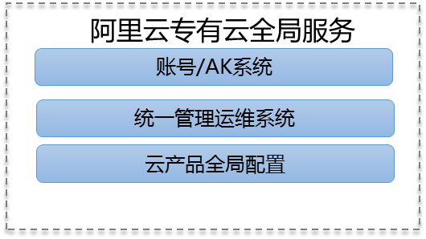
数据中台：多region下的大数据架构体系
大规模的集群扩展（阿里10万+节点）
异地集群管理的多region能力
全局数据统一视图和跨集群任务调度
统一平台支持多个计算模型，SQL，MR，SPARK、图计算、算法，机器学习
原生数据共享和交换机制
区域1
元数据
总部
管理节点
计算节点
多Region（多计算集群）部署支撑跨域计算
控制集群
省份
省份
省份
外部数据交换
外部数据交换
外部数据交换
统一元数据
区域2
区域3
区域N
计算集群1
...
元数据
元数据
元数据
计算集群2
计算集群3
计算集群N
管理节点
计算节点
管理节点
计算节点
管理节点
计算节点
阿里
传统

Slide 38
数据中台：数据研发平台一 智能研发模式
支持的
环境
国内专有云
Hadoop私有云
国内公共云独立部署
国内公共云多租户
资产管理
资产全景
数据地图
质量分析及治理
安全分析及治理
资源分析及治理
数据服务
SQL查询
API调用
API配置管理
数据集成
规范建模
数据处理
即席查询
数据萃取
调度运维
产品功能
采集管理
规范定义
维度、业务过程、
原子指标等
编码研发
主题式
临时查询
行为配置管理
任务运维
脚本管理
数据研发
逻辑表运维
数据同步
发布管理
函数及资源
标签工厂
建模研发
维度逻辑表、事实逻辑表、汇总逻辑表
待发布对象管理
函数及资源管理
监控报警
发布记录
规划
业务总线
项目空间
数据源
平台
账号管理
权限管理
计算管理
系统引擎
智能建模引擎
代码自动化引擎
多计算引擎适配器
元数据采集及管理
服务查询解析引擎
国际化适配转换
依赖的
计算及存储
Maxcompute
Hadoop
……

Slide 39

数据中台-完备且体系化数据工具
DataWorks
应用市场
多租户运营
平台管理
生态
市场化
BI
……
BI
大屏
AI服务
推荐
……
营销
生产
合作伙伴
财务
开放共享
8
数据服务
数据交换
数据共享
数据API服务
安全交换区服务
租户
5
数据资产管理
6
数据质量
7
数据安全
数据治理
数据地图
成本管理
资产门户
智能数据探查
离线/实时数据
数据校验
数据权限
数据审计
账号
资产报告
维表管理
数据目录
代码规则校验
变更通知
故障预警
安全打标
数据脱敏
2
数据开发及建模（DataStudio）
3
监控运维
4
实时分析
权限
工作流开发
代码编辑器
数据建模
版本管理
工作流运维
基线管理
实时报表引擎
数据研发
机器
学习
流式任务开发
预编译
代码仓库
发布管理
数据计算组件
智能监控报警
运维大盘
持续集成
DEBUG
调度配置
协同开发
分析展示
计量
数据汇聚
1
数据集成
离线数据同步
实时数据采集
互联网数据采集
元数据上报同步
数据填报
端采集
IOT采集
计费
元数据中心
…
ODPS
RDS
EMR
ADS
图计算
Blink

Slide 40
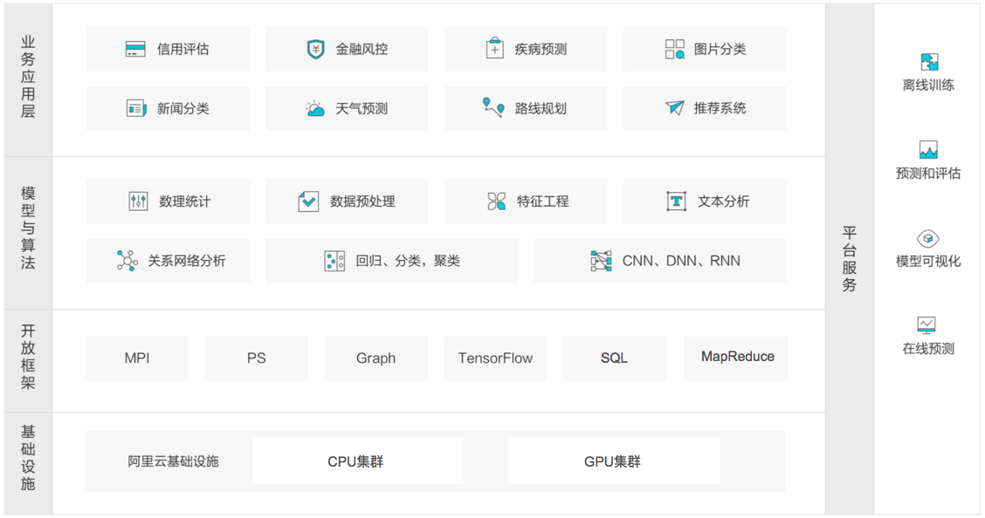
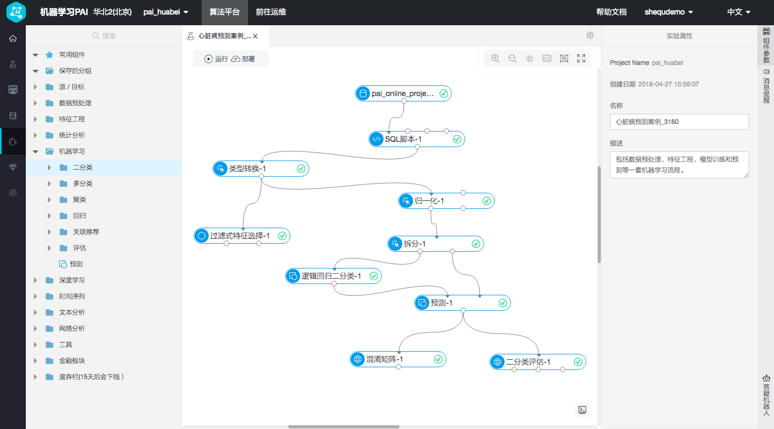
机器学习平台：拖曳式、组件式的开放式框架平台
通过对底层的分布式算法封装，提供拖拉拽的可视化操作环境，让数据挖掘的创建过程像搭积木一样简单。
缩短了数据的距离，实现了数据的触手可及。同时也提供了命令行工具，方便将算法嵌入到自己的工程中。

Slide 41
以视觉智能为例，阿里视觉智能计算平台架构
边缘端
云端平台
模型自动
下发边缘
数据
交换
HUB
电网视频智能指挥监控大屏
监控巡检智能提醒
监控统计分析
2
GPU服务器*2
视频
识别
模型
发布
HUB
视频数据处理的业务编排（产品：AI创作间）
数据管理和存储
（数据工厂）
模型下发
6
异常图片/识别结果入库
视频识别模型自动上架入库（算法工厂）
5
4
视频识别模型训练开发（PAI）
数据
交换
HUB
图像打标工具
3
打标图片样本库
视频流数据
数据上传
现有视频管理系统
GPU服务器*2
Maxcompute
OSS
1
GPU
RDS
ECS
异常图片/识别结果入库
视频模型识别的异常结果回传云端平台

Slide 42
应用无侵入的平台级同城双活
同城双机房一朵云，业务双活，数据主备
云产品原生容灾能力，覆盖网络、数据库、云主机、存储、大数据、 中间件、安全等产品
普通RDS数据库毫秒级RPO，金融版RDS支持RPO0
业务流量切换灵活，支持SLB云内跨机房负载分担
保护投资，支持双机房非对等资源部署（如ECS）
客户业务系统应用在双机房一次性部署，容灾切换过程中对应用无侵入
衍生异地容灾、两地三中心、异地备份

Slide 43
基于中间件技术栈实现淘宝单元化架构 – 异地多活

Slide 44
阿里云安全核心能力全景
云安全服务
云安全产品与能力
安全解决方案
Security Service
Security Products & Cabability
Security Solutions
安全众测
等保测评
漏洞扫描服务
安全培训
安全评估
代码审计
网站安全监测服务
安全加固
安全保障服务
现场值守服务
安全通告服务
安全应急演练服务
PCI DSS合规咨询
等保合规安全解决方案
政务云安全解决方案
新零售安全解决方案
互联网金融安全解决方案
混合云态势感知解决方案
游戏安全解决方案
SAP上云安全解决方案
ZStack安全解决方案
数据防泄漏安全解决方案
大数据安全解决方案
企业预防勒索解决方案
安全运营
业务风控
态势感知 | 安全管家 | 堡垒机
实人认证 | 内容安全 | 智能风控 | 防爬
态势感知 | 操作审计 | 应急响应
蓝军渗透|威胁情报
业务反欺诈 | 金融风控
实人认证 | 内容风控
应用安全
数据安全
身份认证
WAF | 网站威胁扫描系统
加密服务 | SSL证书 |
数据库审计 | 数据盾 | 文件盾 | KMS
RAM | 操作审计(ActionTrail)
Web应用防护
黑白盒安全测试
应用威胁评估
数据分类 | 全栈加密 | 数据脱敏数据防泄密（DLP）
密钥管理
强访问控制|帐户认证
PAM权限管理|日志审计
网络安全
主机安全
DDoS高防IP | 游戏盾 | 云防火墙
SCDN | 容器安全
安骑士
虚拟专用网络(VPN) |专有网络(VPC)
防火墙 | DDoS防御
容器安全
入侵检测|漏洞管理
自动宕机迁移
安全基线检查
云产品安全
虚拟化安全
硬件安全
物理安全
ECS安全|OSS安全
|RDS安全|大数据平台安全
租户隔离|补丁热修复
|逃逸检测
硬件固件安全|加密计算|可信计算
机房容灾|人员管理|运维审计|数据擦除
产品合作 |渠道合作 | 白帽子生态 | 云安全数据API
云安全生态

Slide 45
阿里云IOT大图
智能城市SaaS
智能制造SaaS
智能生活SaaS
其它
LD - 应用 开发平台
环保治理
智能交通
设备监控
良率提升
智能单品
智能公寓
设备预警分析
用户行为分析
LM - 物联网市场
智能水务
社区安防
能耗管理
预测性维护
智能社区
智能酒店
设备管控
扫码支付/管控
…
…
…
…
WEB及APP
开发
其它OC
智能城市OC
智能制造OC
智能人居OC
城市建模
服务开放
工厂建模
M2M
设备建模
智能场景
智能园区OC
智能畜牧OC
数据开发
SI实施管理
数据矫正
SI实施管理
组态及可视化
SI实施管理
后台管理
智能水产OC
智能景区OC
…
…
…
…
电商市场
服务开发
设备模拟SDK
技术服务集成
IoT平台（LP）
内容服务集成
ICA
标准及认证
AI
支付
物联网安全
大数据
应用管理
应用设备关联
设备及账户授权
应用运行环境
应用计量
eg.数据分析应用
…
金融
LC-设备配
置接入平台
语音
服务管理
规则引擎
算法引擎
服务注册
服务计量
服务授权
…
音乐
应用市场
视觉
…
地图
安全
物管理
物模型元数据管理
物数据转发
物数据存储
OTA
设备影子
百科
WEB及APP
配置
…
设备连接
设备认证
连接管理
设备通信
协议解析
边缘网关管理
…
…
数据分析配置
广域网网络
局域网网络
设备数据配置
NB-IoT
GPRS
3G / 4G / 5G
LoRa
eMTC
SigFox
WiFi
BLE
ZigBee
433
Canbus
OPC-UA
市场中台
嵌入式OS - AliOS Things
边缘计算 - Link Edge
设备开发SDK
传感芯片模组

Slide 46
19年迅速构建完整的云服务、独立自主运营能力、有效支撑应用
技术
咨询
容灾
云盾安全
整合资源服务
AI应用服务
云管控
视频服务
CDN服务
实人认证
通信服务
业务风控
智能语音
自然语言处理
人脸识别
图像识别
图像搜索
视频分析
机器翻译
文字OCR
迁云咨询
同城双活
Ddos
清洗
Web应用防火墙
SAAS
架构咨询
物联网
大数据
云防火墙
公共服务组件
中间件服务
云效devops平台
移动研发平台EMAS
数据库和应用迁移ADAM
搜索引擎
流程自动化机器人
精准画像营销引擎
分布式应用服务EDAS
消息队列MQ
性能测试PTS
高性能时序数据库HiTSDB
分布式数据库服务
业务链路监控ARMS
全局事务服务GTS
物联网平台
一站式物联网开发平台
设备身份认证
安全运营中心
可信执行环境
可信服务管理
边缘计算
AliOS Things
大数据计算引擎
流计算引擎
数据可视化报表QUICKBI
数据可视化大屏幕DATAV
大数据一体化研发平台
机器及深度学习服务
数据算法运营管理
态势感知
数据咨询
异地多活
安骑士
PAAS
开发咨询
云盾
堡垒机
弹性计算
网络
存储
数据库
流量安全监控
云服务器ECS
弹性裸金属服务器
GPU云服务器
FPGA云服务器
容器服务
弹性伸缩
负载均衡SLB
NAT网关
专有网络VPC
对象存储OSS
块存储
文件存储NAS
表格存TableStore
日志服务
分布式文件系统
关系型云数据库
云数据库Redis版
云数据库MongoDB版
云数据库Hbase版
云数据库Memcache版
表格存储TableStore
时序数据库
缓存数据库
内存数据库
数据传输DTS
数据管理DMS
IAAS

Slide 47
技术选型分析

Slide 48
目录
阿里巴巴对泛在电力物联网的理解
国网公司企业中台建设策略、重点及演进路线思考
企业中台建设所需技术支撑体系的建议
详细技术交流及演示（Q&A）

Slide 49
Notes:
以上是我们对于国网公司企业中台建设的些许建议以及共建数据中心合作模式的汇报，请各位领导批评指正！

